Slide 1

2-КЛАСС · КЫЗЫКТУУ ТЕСТ
Жаныбарлардын балдары чоңойгондо
10 суроо менен билип көрөлү!
Туура жоопту тандап, өзүңдү сына.

Slide 2
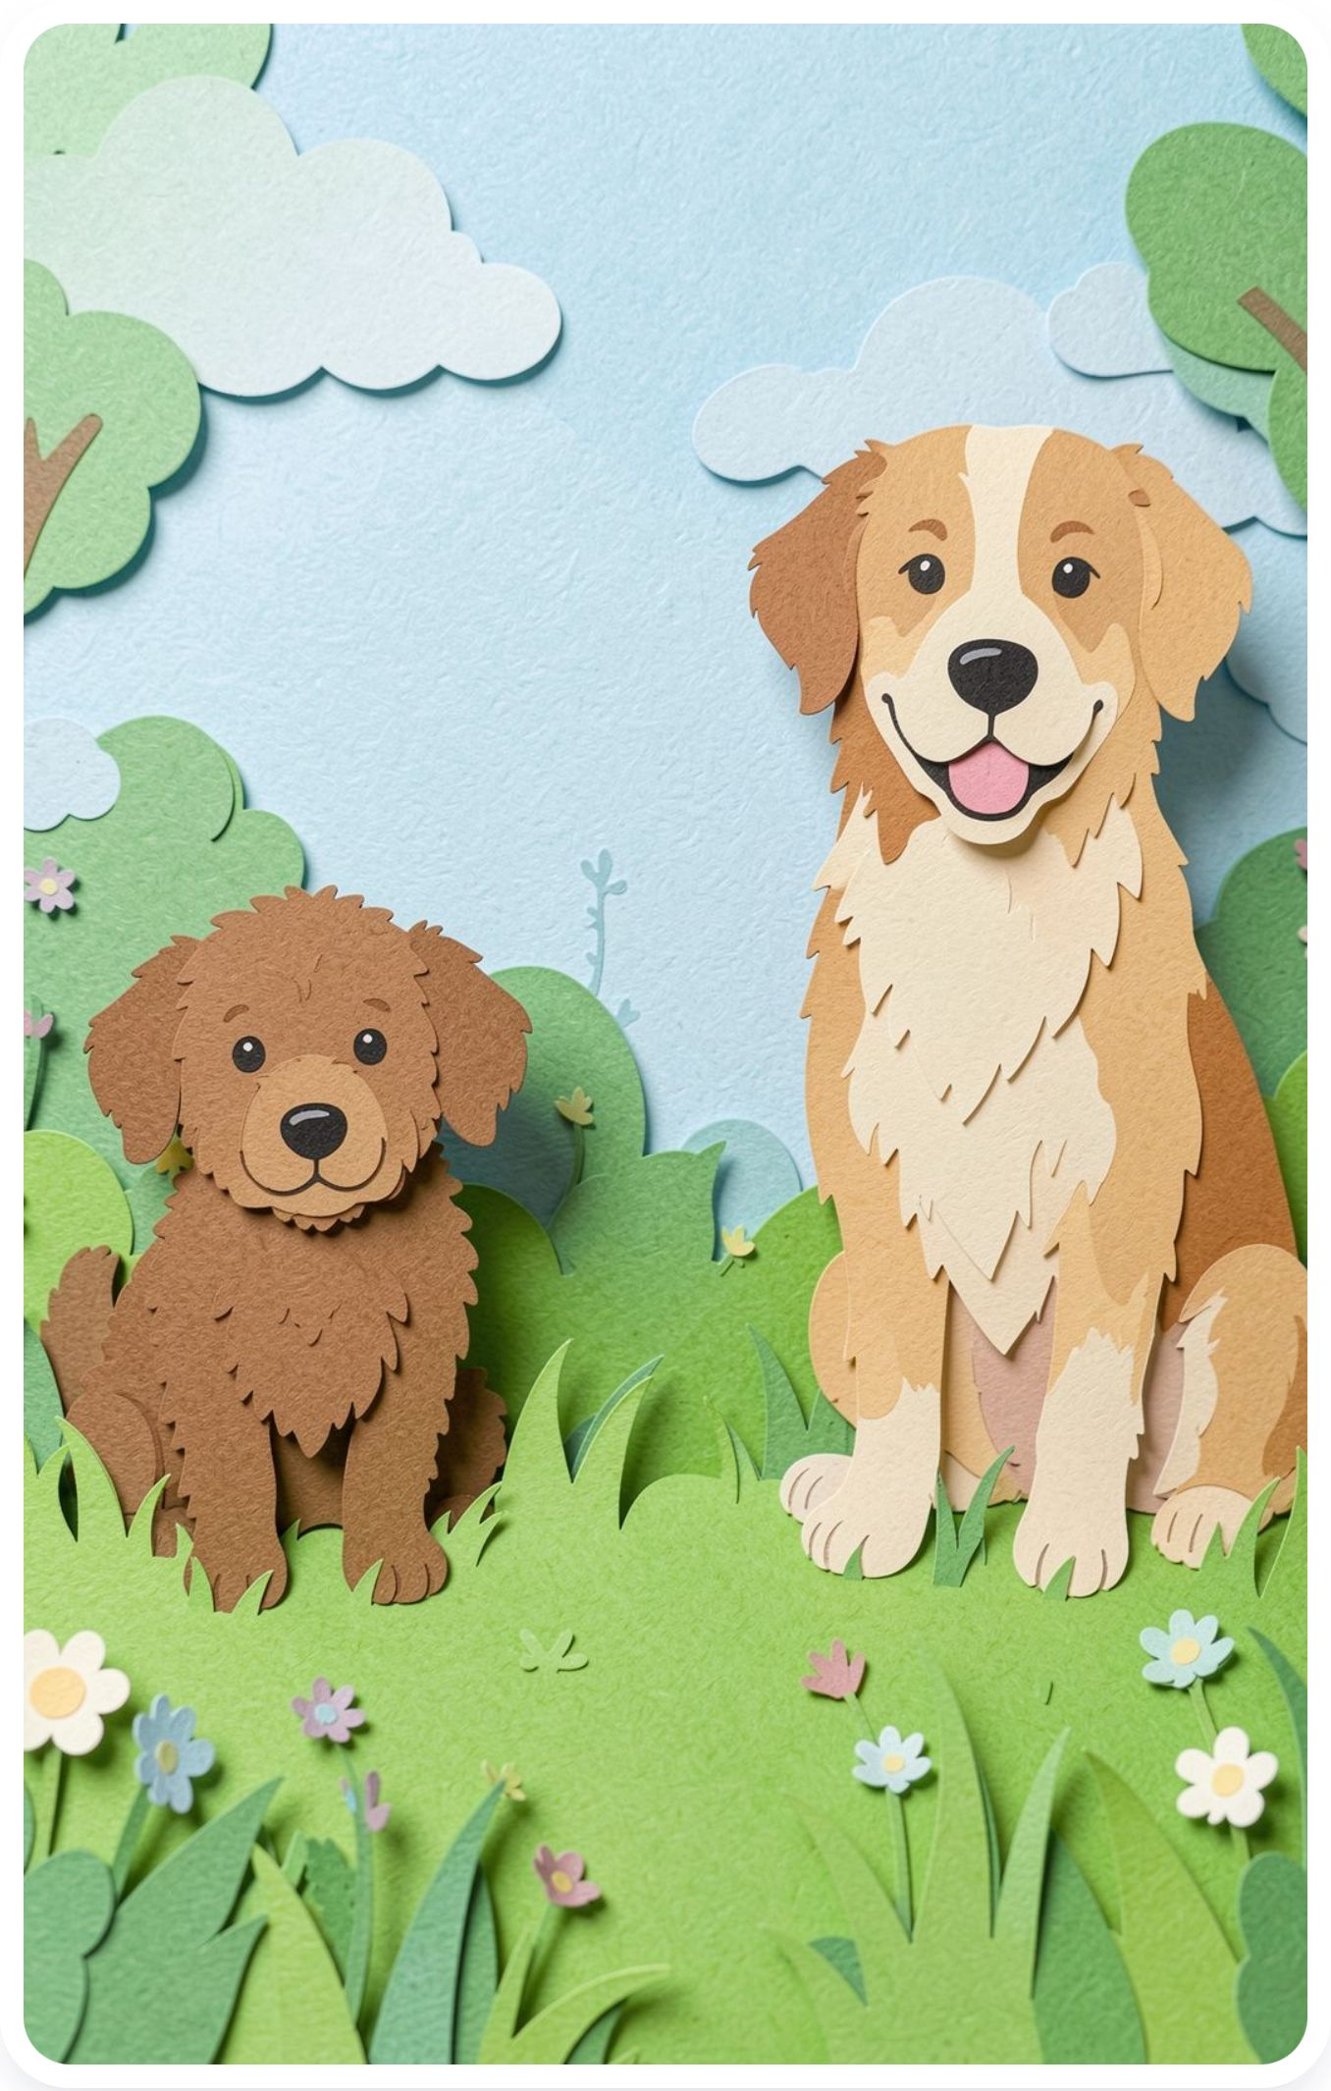
1. Күчүк чоңойгондо ким болот?
A) Мышык
B) Ит
C) Тоок
Туура жооп: B) Ит. Күчүк чоңойгон сайын чоң итке окшош болот.
2

Slide 3

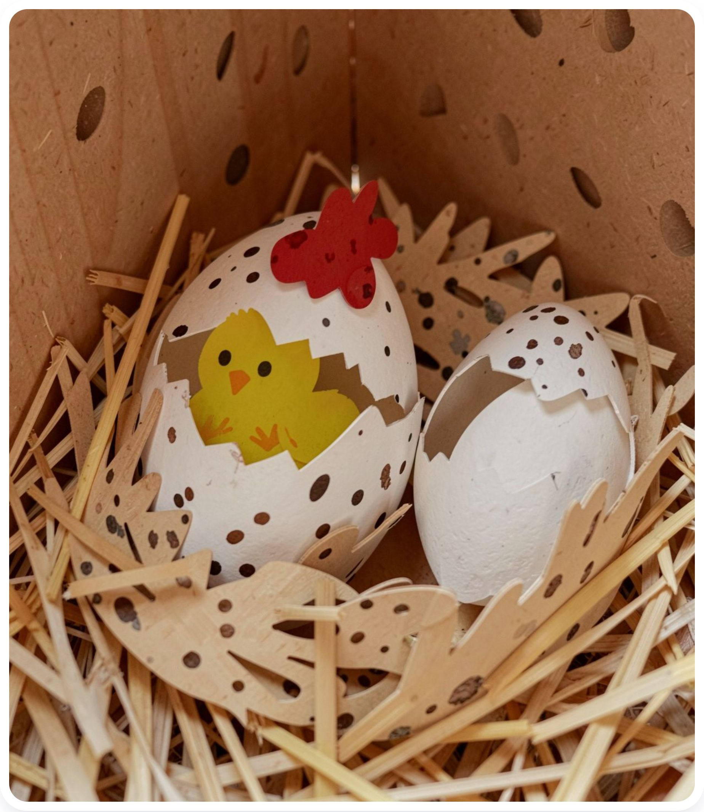
2. Балапан кайдан чыгат?
A) Жумурткадан
B) Жалбырактан
C) Суудан
Туура жооп: A) Жумурткадан. Тооктун жашоо цикли жумурткадан башталат.
3

Slide 4
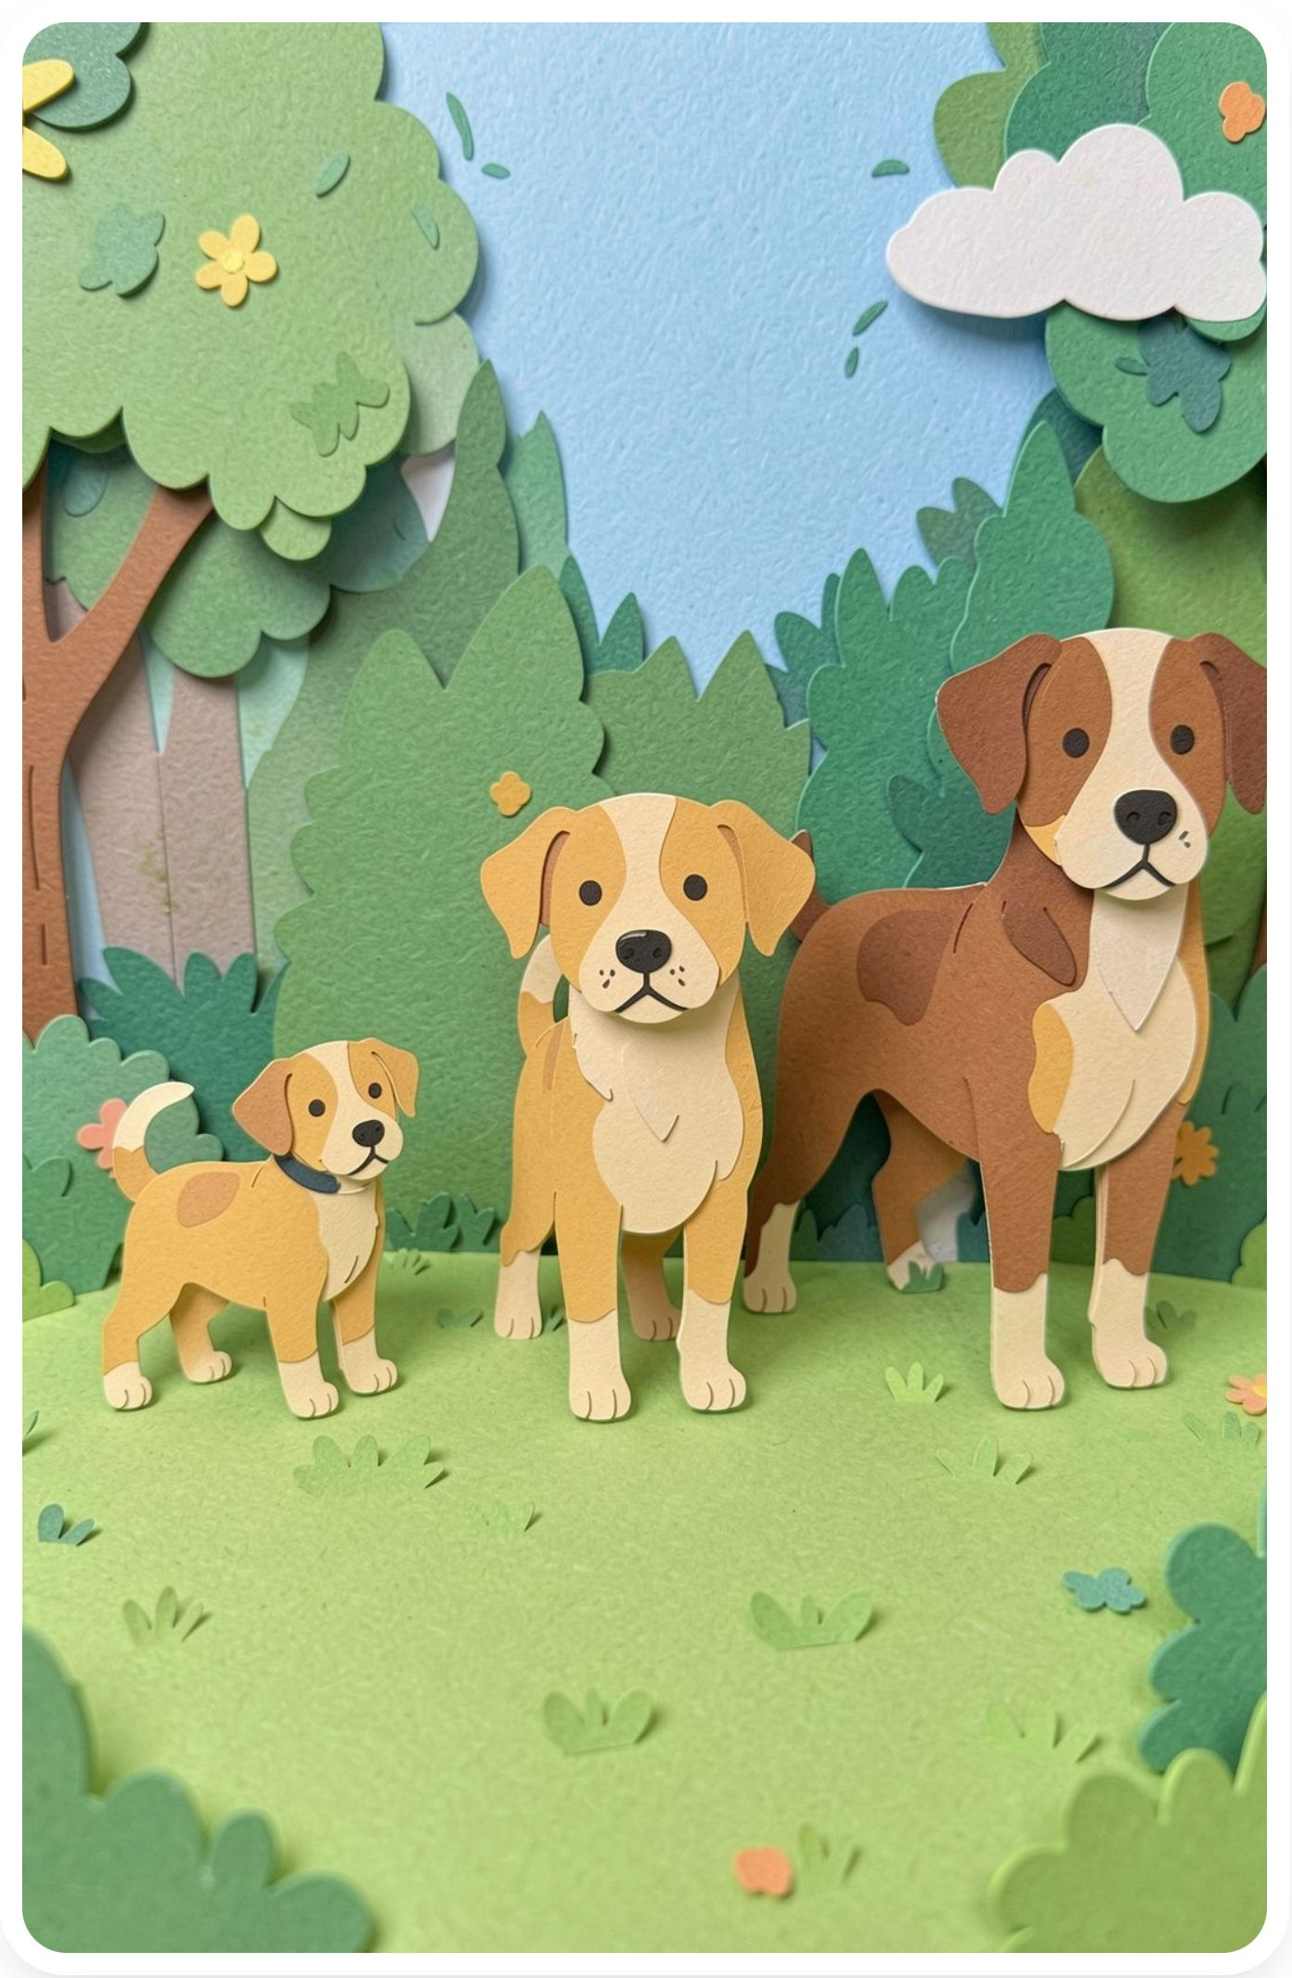
3. Ит чоңойгондо эмне өзгөрөт?
1
A) Денеси чоңоёт
Күчү жана кыймылы да өнүгөт.
2
B) Канат чыгат
Ит канаттуу жаныбарга айланбайт.
3
C) Кабырчык пайда болот
Кабырчык балыктарда болот.
Туура жооп: A) Денеси чоңоёт. Көпчүлүк сүт эмүүчүлөрдүн балдары чоңойгондо ата-энесине окшош чоңураак жаныбарга айланат.
4

Slide 5
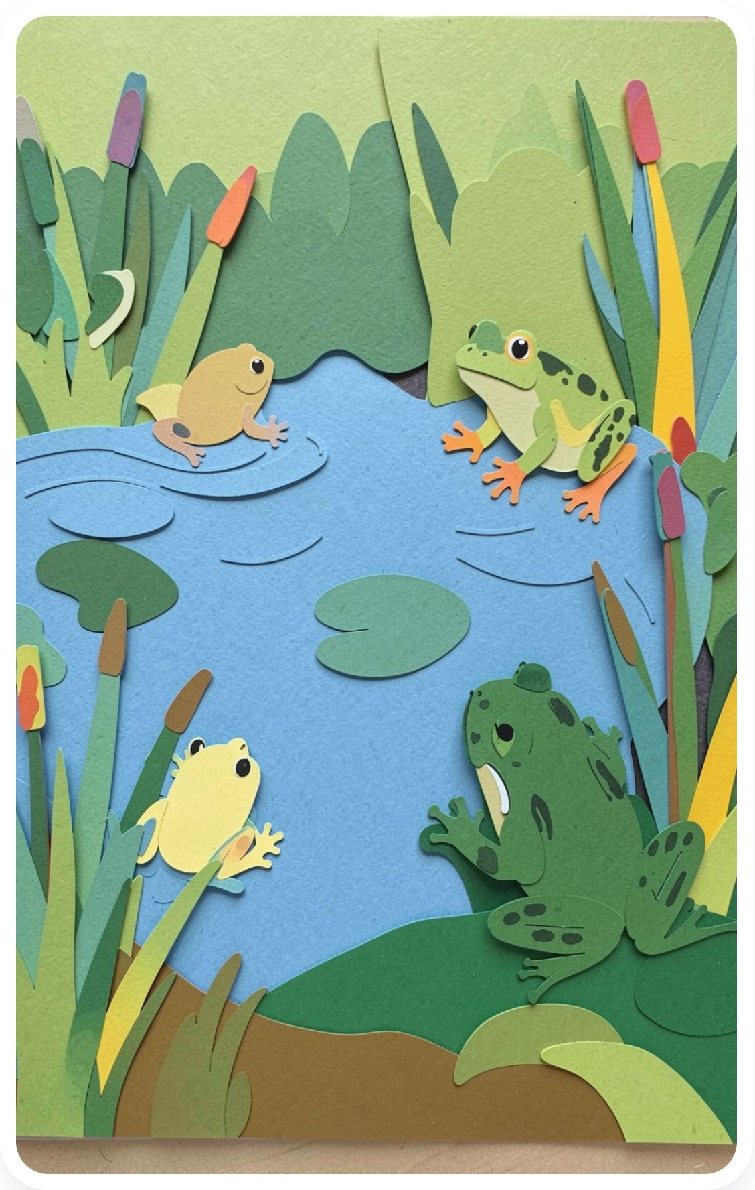
4. Итбалыктан бакага чейин кайсы өзгөрүү болот?
A) Буттары өсүп, куйругу жоголот
B) Мамык жүн чыгат
C) Канаты пайда болот
Итбалык — сууда сүзөт. Арткы буттар — буттары өсө баштайт. Алдыңкы буттар — денеси өзгөрөт. Бака — куйругу жоголот.
Туура жооп: A) Буттары өсүп, куйругу жоголот. Бака чоңойгон учурда дене түзүлүшү өзгөрөт.
5

Slide 6
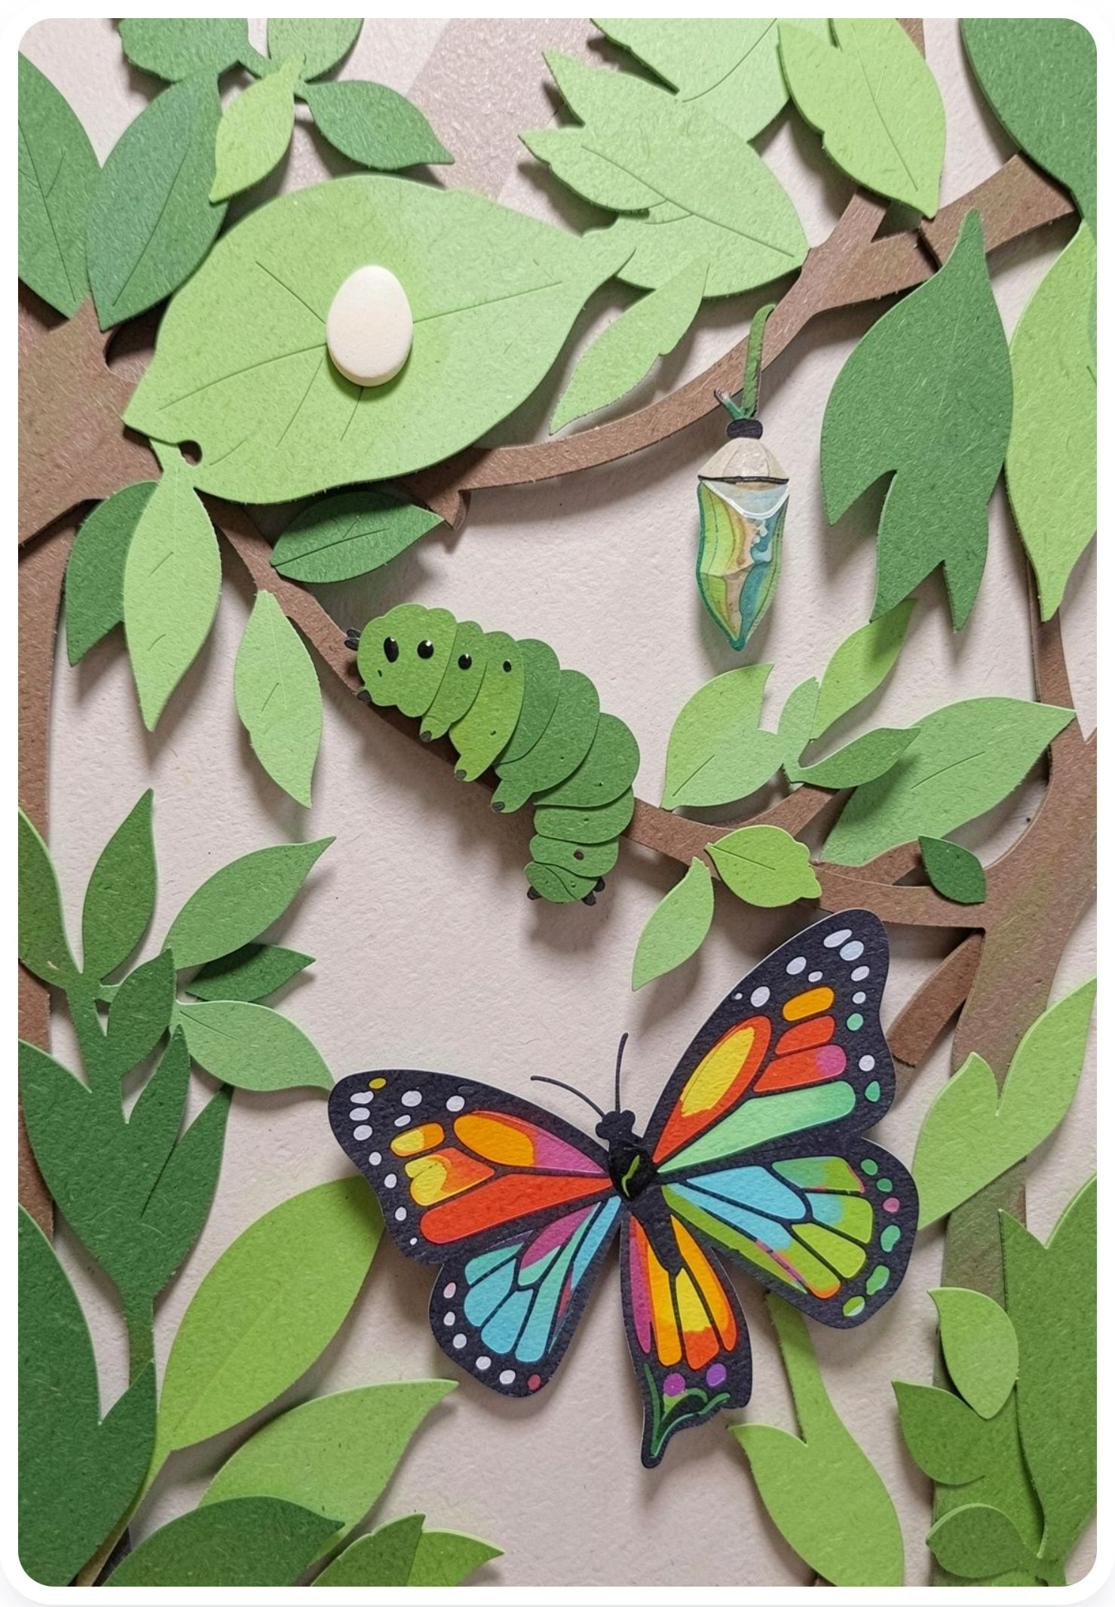
5. Көпөлөккө чейин кайсы жаныбар өзгөрөт?
A) Жөжө
B) Куртча
C) Музоо
Туура жооп: B) Куртча. Көпөлөк метаморфоз аркылуу өзгөрөт: куртча башкача көрүнөт, чоң көпөлөк таптакыр башкача болот.
6

Slide 7
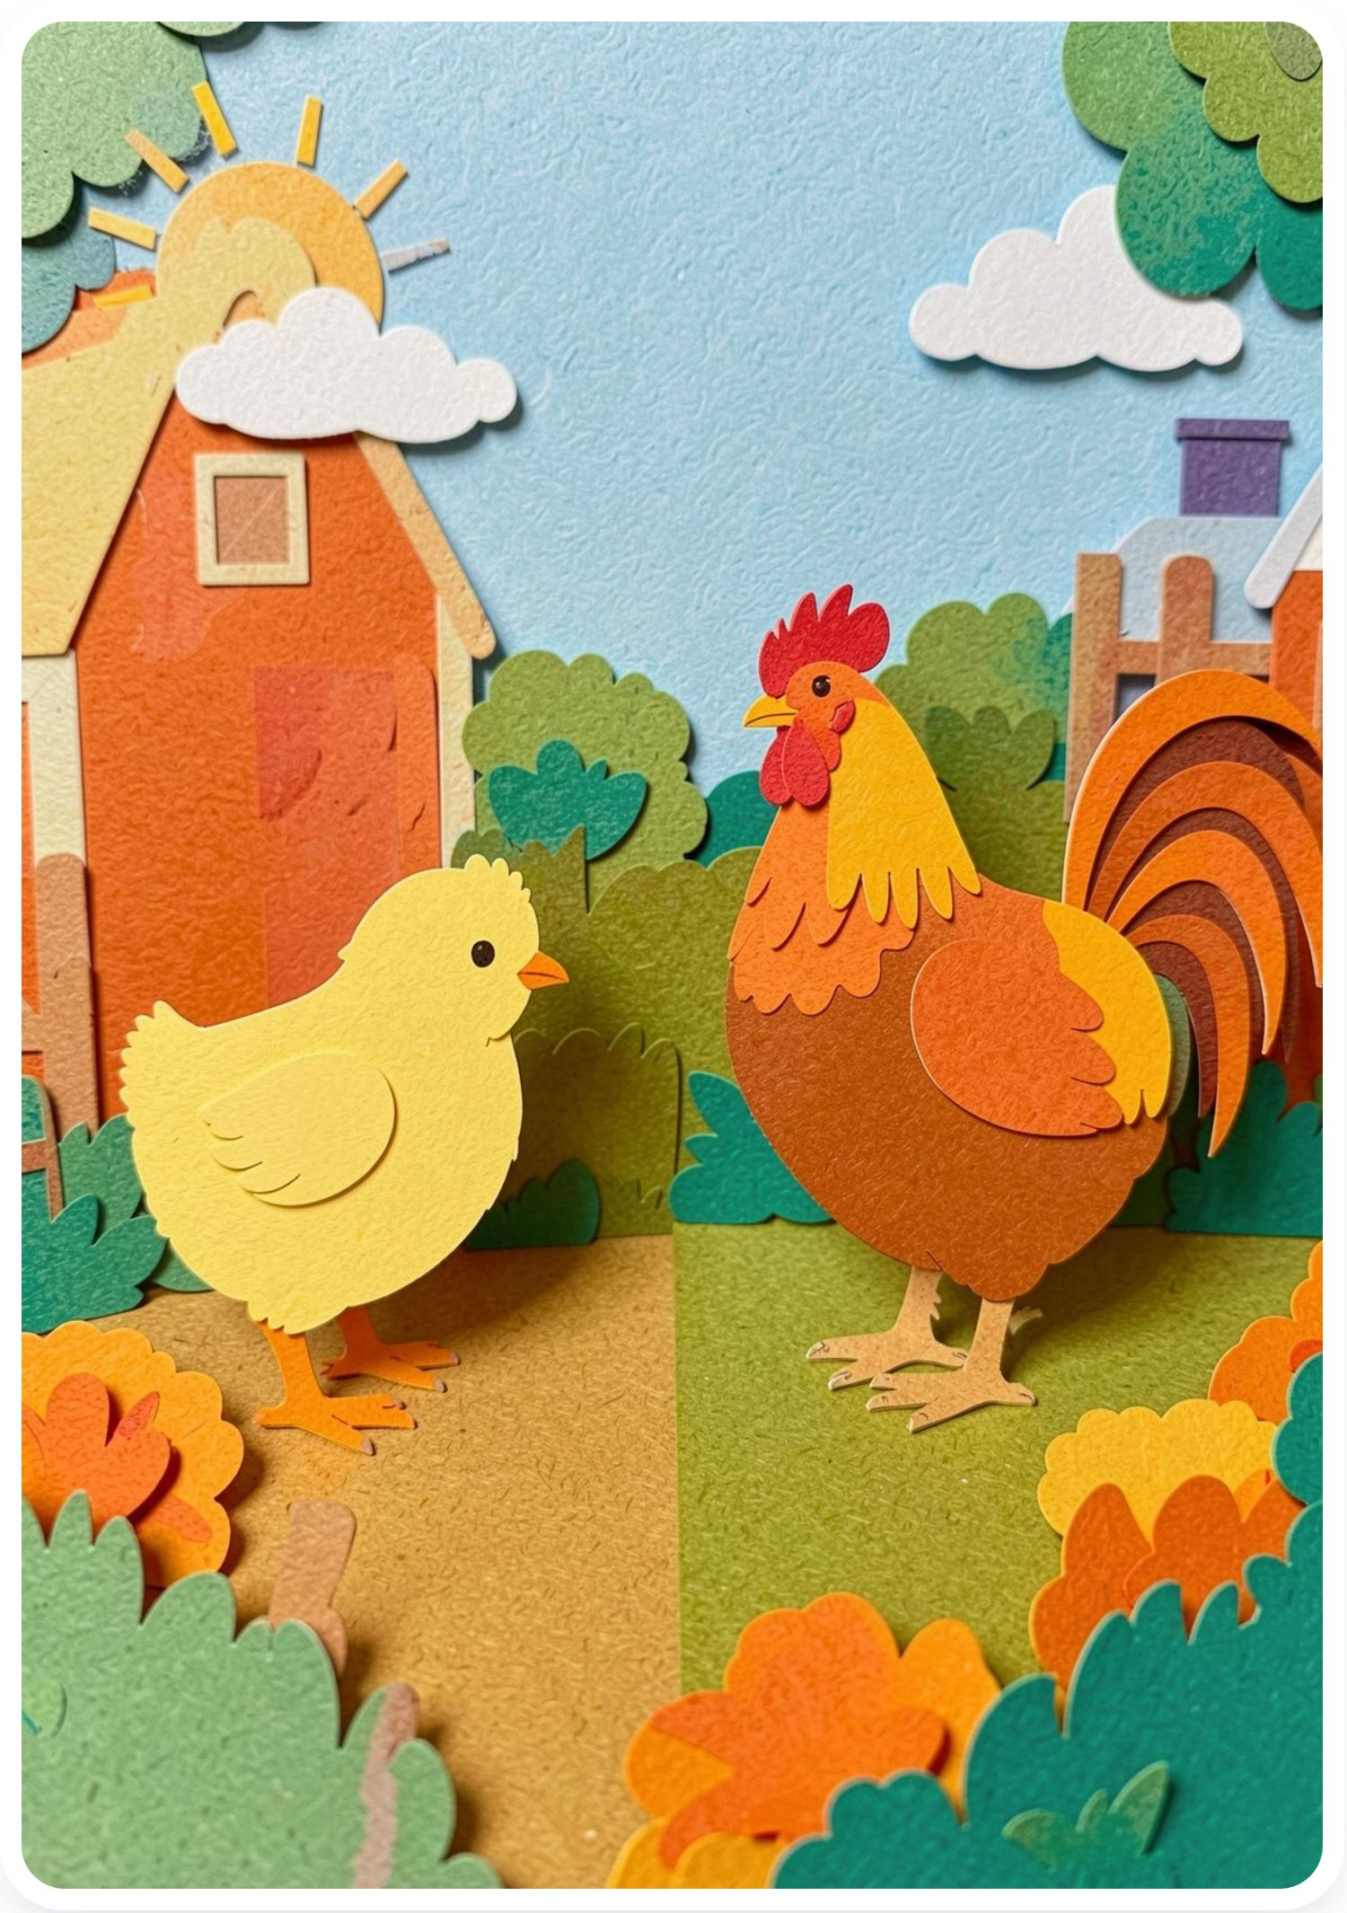
6. Жөжө чоңойгондо эмнеге айланат?
A) Тоок же короз
B) Бака
C) Балык
Туура жооп: A) Тоок же короз. Жөжө чоңойгон сайын канаты, жүнү жана денеси өнүгүп, тоок же короз болот.
7

Slide 8
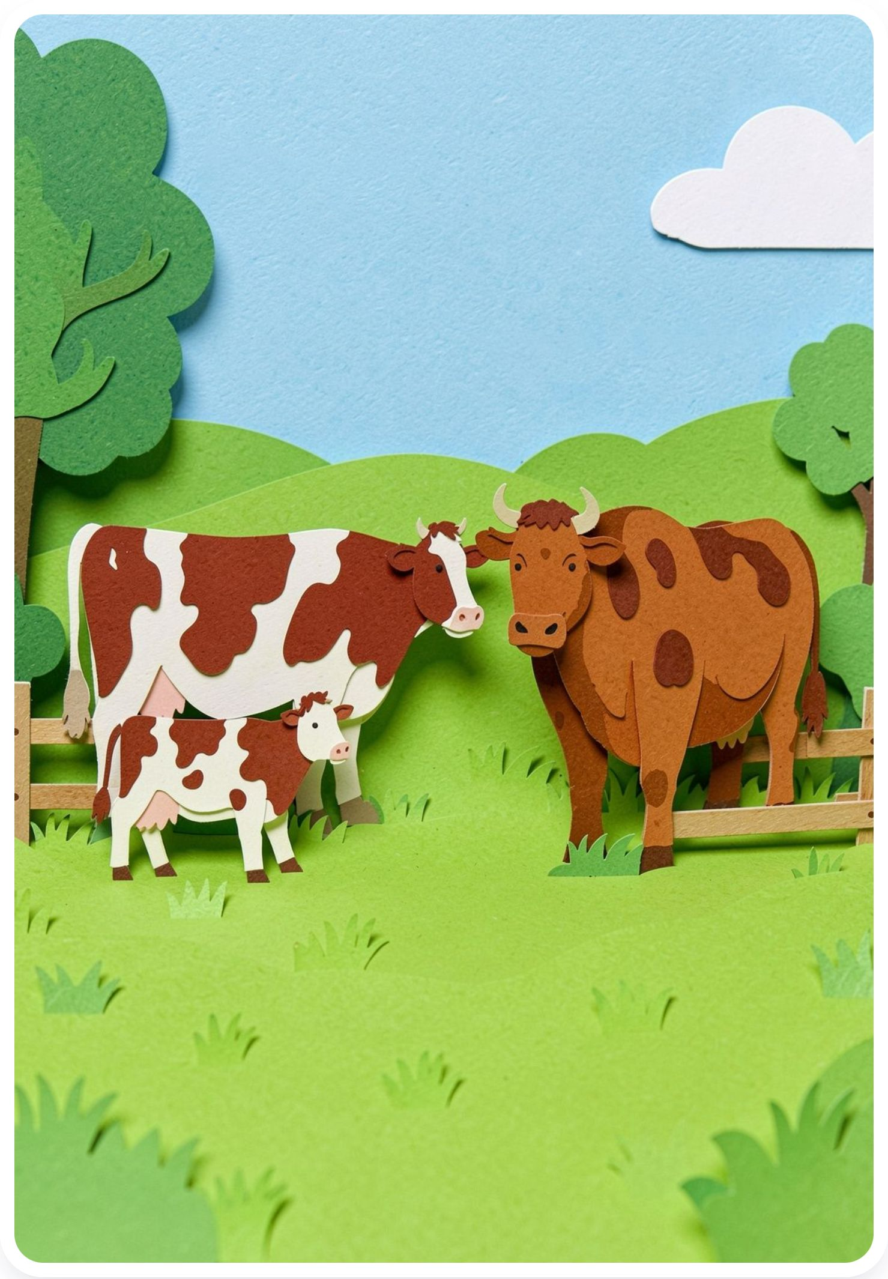
7. Музоо чоңойгондо ким болот?
1
A) Уй же бука
Музоо — уйдун баласы.
2
B) Эчки
Эчкинин баласы улак деп аталат.
3
C) Ат
Аттын баласы кулун болот.
Туура жооп: A) Уй же бука. Музоо — уйдун баласы; чоңойгондо денеси чоңоюп, чоң уй тукумуна кирет.
8

Slide 9
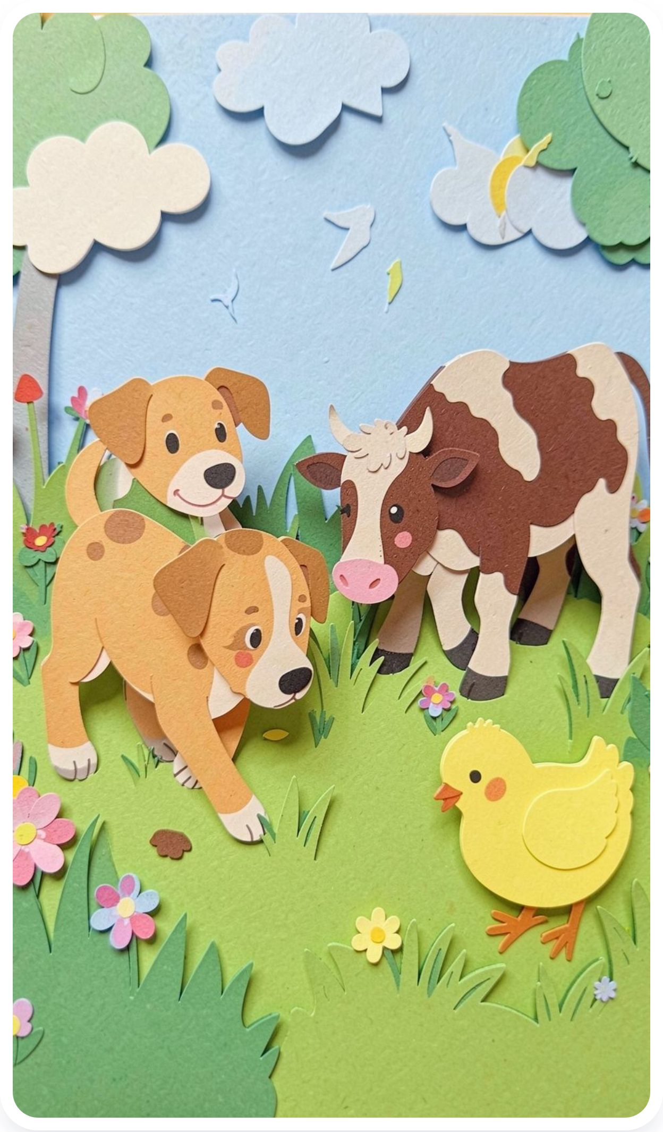
8. Жаныбарлардын балдары чоңойгондо көбүнчө эмне кылат?
1
A) Жаңы көндүмдөрдү үйрөнөт
2
B) Ташка айланат
3
C) Өсүмдүк болуп калат
Туура жооп: A) Жаңы көндүмдөрдү үйрөнөт.
Балдар чоңойгон сайын кыймылдап, изилдеп, өз алдынча тамактанууну үйрөнөт
9

Slide 10

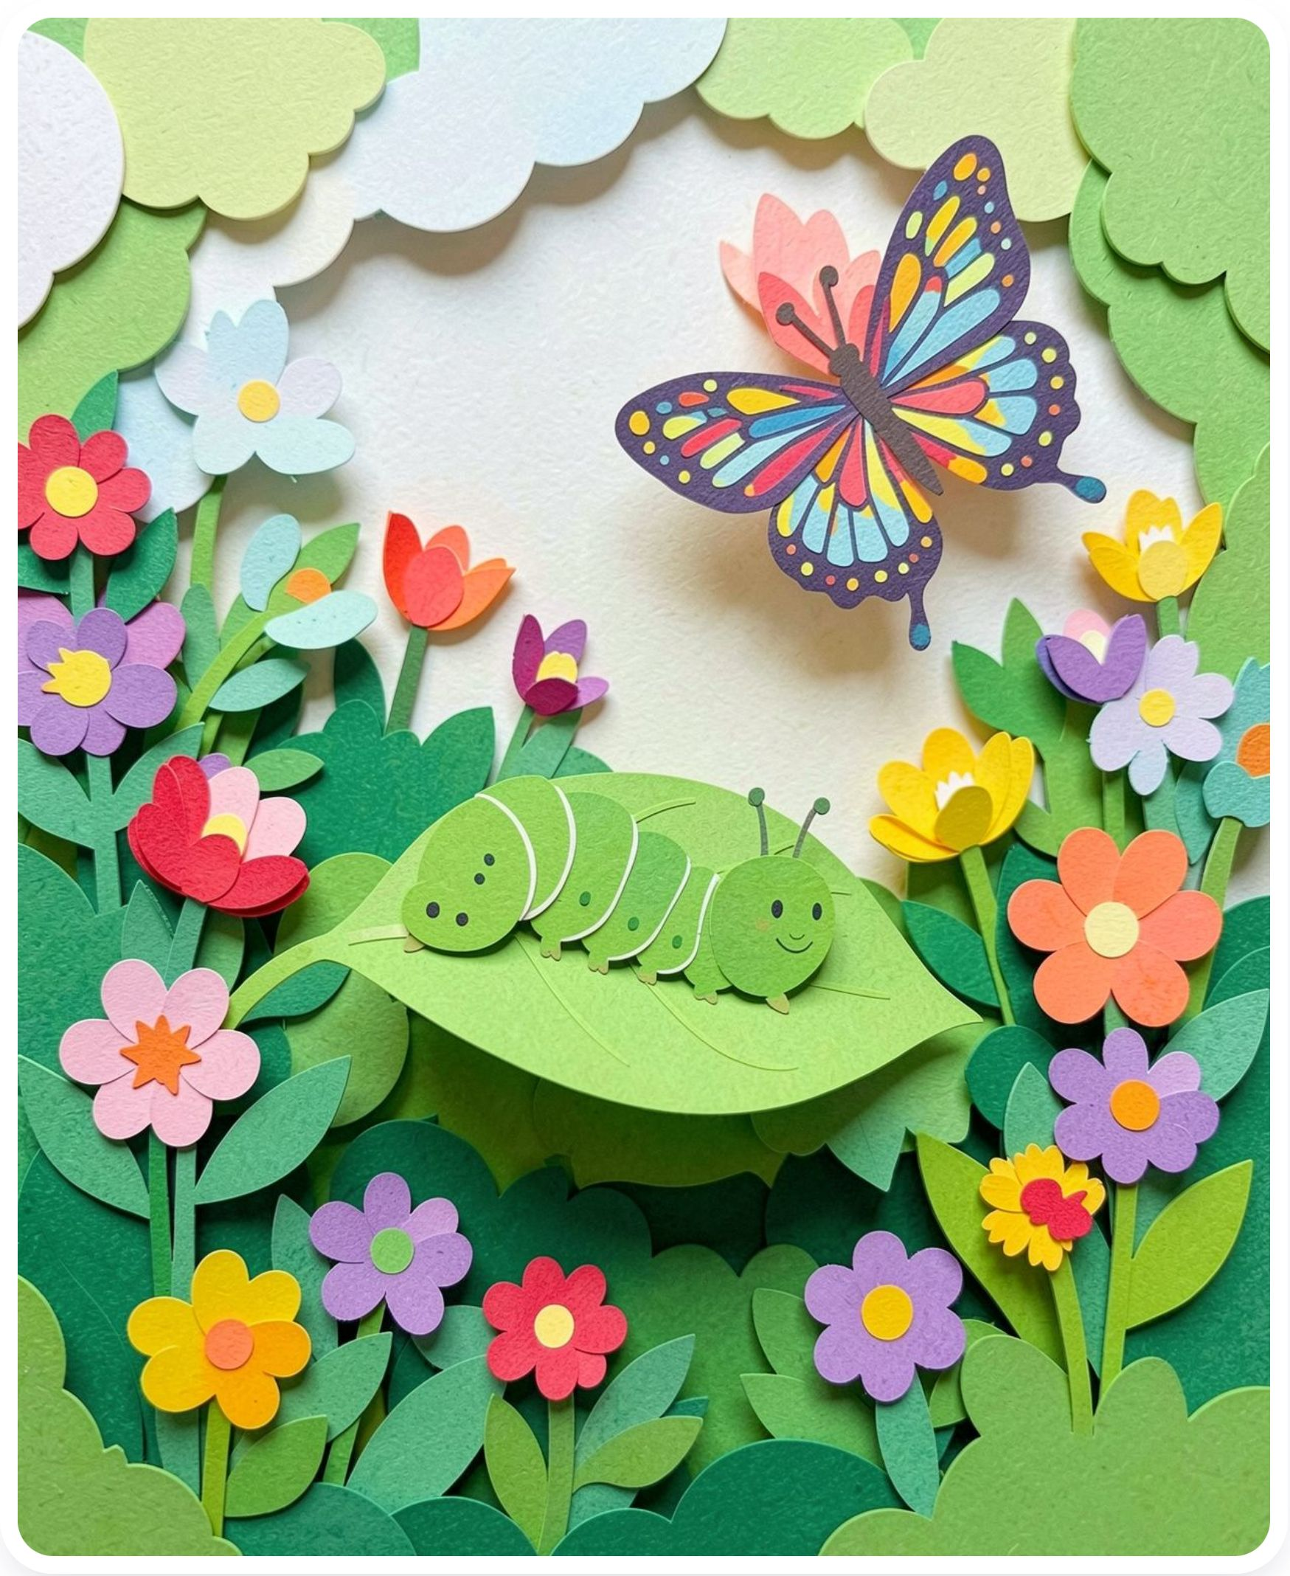
9. Кайсы жаныбар чоңойгондо ата-энесине анча окшобойт?
A) Күчүк
B) Мышыкча
C) Көпөлөктүн куртчасы
Туура жооп: C) Көпөлөктүн куртчасы. Кээ бир жаныбарлар чоңойгондо сырткы көрүнүшүн толук өзгөртөт.

